Slide 1

Kick-off jeugdvoetbal
28 augustus 2025

Slide 2
Kick-off jeugdvoetbal
Welkom
Wie binnen FC Zuidwolde is er betrokken bij de jeugd
Wat is er de afgelopen periode gedaan
Waar willen we naar toe met elkaar
Gebruik wedstrijdzaken app
Wat zijn jullie nodig om er een mooi seizoen van te maken?

Slide 3
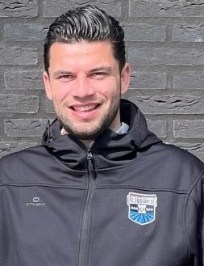
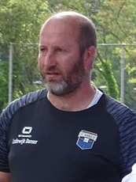
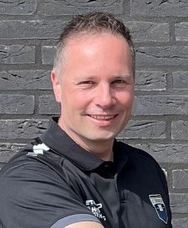
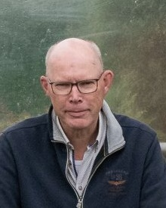

Kick-off jeugdvoetbal
Wie binnen FC Zuidwolde is er betrokken bij de jeugd
Ruim 54 trainers/begeleiders van jeugdteams
HJO (David Sanders)
Opleiding- & activiteiten coördinator jeugd
Bestuurslid jeugdzaken (Sander Bulthuis)
Jeugdcommissie VVAK (Gert Vennema)
Wedstrijdsecretaris (Lambertus v/d Belt)

Slide 4
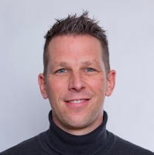

Kick-off jeugdvoetbal
Wie binnen FC Zuidwolde is er betrokken bij de jeugd
HJO (David Sanders)
Tijdelijk aanspreekpunt bovenbouw Joost Heidekamp
Bereikbaar via 06-29010520
Tijdelijk aanspreekpunt onderbouw Erik Venema
Bereikbaar via 06-54985555

Slide 5
Kick-off jeugdvoetbal
Wat is er de afgelopen periode gedaan
Teamindelingen seizoen 25/26
28 jeugdteams
Gesprekken met trainers, VVAK, ouders
Inschrijven teams KNVB
Veldindeling trainingen seizoen 25/26
Op basis van gesprekken teamindeling, circuit trainingen en beschikbaarheid velden/avonden
Kleedkamerindeling training seizoen 25/26
+/- 40 gesprekken met potentiële trainers (resultaat 5 nieuwe trainers)

Slide 6
Kick-off jeugdvoetbal
Waar willen we naar toe met elkaar
Plezier in voetbal, investeren in kwaliteit/talent/vaardigheden spelers
Circuit trainingen met hele lichting (van JO8 tot JO13)
Opleiden jeugdtrainers (opleiding VC1 pupillen)
Praktijkbijeenkomst KNVB Aftrapmodule vrijdag 19 september
Samenstellen teams op basis van
Leeftijd
Input trainer (focus balvaardigheid/concentratie speler)
Samenvoegen spelers op basis van ontwikkeling
Regelmatige terugkoppeling en afstemming trainers/leiders

Slide 7
Kick-off jeugdvoetbal
Jaarplanning jeugdvoetbal
Augustus – Start seizoen
28 augustus: gezamenlijke seizoensaftrap (alle teams, trainers, ouders).
Doelen en visie delen
Kennismaking nieuwe trainers/leiders
Informeel samenzijn om binding te versterken
September – Opstartfase
Week 36–38:
Opstartgesprekken onderbouw (O7–O12) met trainers: nadruk op spelplezier, basisvaardigheden, teamafspraken.
Eerste voortgangsoverleg jeugdcommissie & coördinatoren.
November – Eerste evaluatie
Voortgangsgesprekken bovenbouw (O13–O19):
Aandacht voor ontwikkeling, spelinzicht, positie(s), balans plezier/prestatie.
Trainersoverleg onderbouw: hoe verloopt de begeleiding?

Slide 8
Kick-off jeugdvoetbal
Jaarplanning jeugdvoetbal
Januari – Halverwege het seizoen
Gezellige avond (nieuwjaarsbijeenkomst of activiteit voor trainers/leiders).
Tussen-evaluatie jeugdteams (kort moment met trainers per team, evt. feedback van ouders ophalen).
Maart – Voorbereiding nieuw seizoen
Week 10–12:
Voortgangsgesprekken bovenbouw (ontwikkeling + doorstroommogelijkheden).
Trainers peilen: wie wil volgend seizoen door?
Start oriëntatie selecties en indeling voor komend seizoen.
Mei – Selectie & indelingen
Selectietrainingen waar nodig (bovenbouw).
Bespreking concept-indelingen met coördinatoren en trainers.

Slide 9
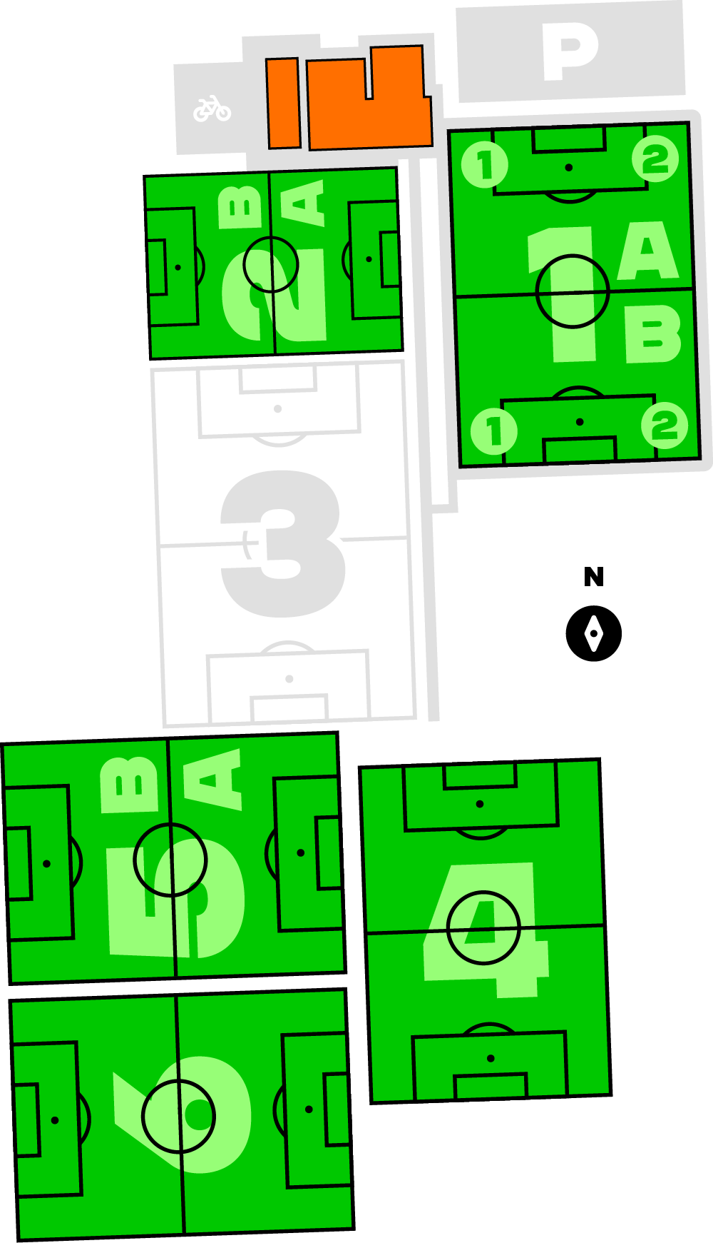
Kick-off jeugdvoetbal
Maandag
A
B

Slide 10
Kick-off jeugdvoetbal
Dinsdag
A
B

Slide 11
Kick-off jeugdvoetbal
Woensdag
A
B

Slide 12
Kick-off jeugdvoetbal
Donderdag
A
B

Slide 13

Kick-off jeugdvoetbal
Gebruik wedstrijdzaken app
Toelichting Lambertus van de Belt
Vul de app in voor en na de wedstrijd
(niet spelend) Lid zijn van FC Zuidwolde

Slide 14
Kick-off jeugdvoetbal
Wat zijn jullie nodig om er een mooi seizoen van te maken?

Slide 15
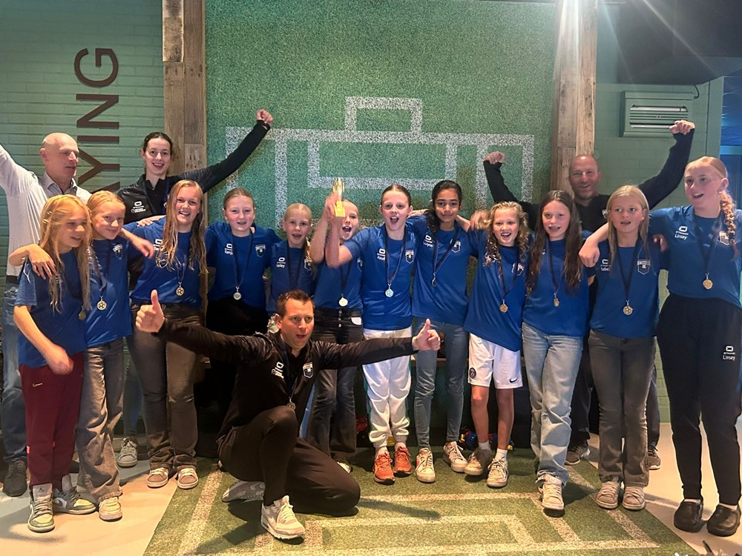
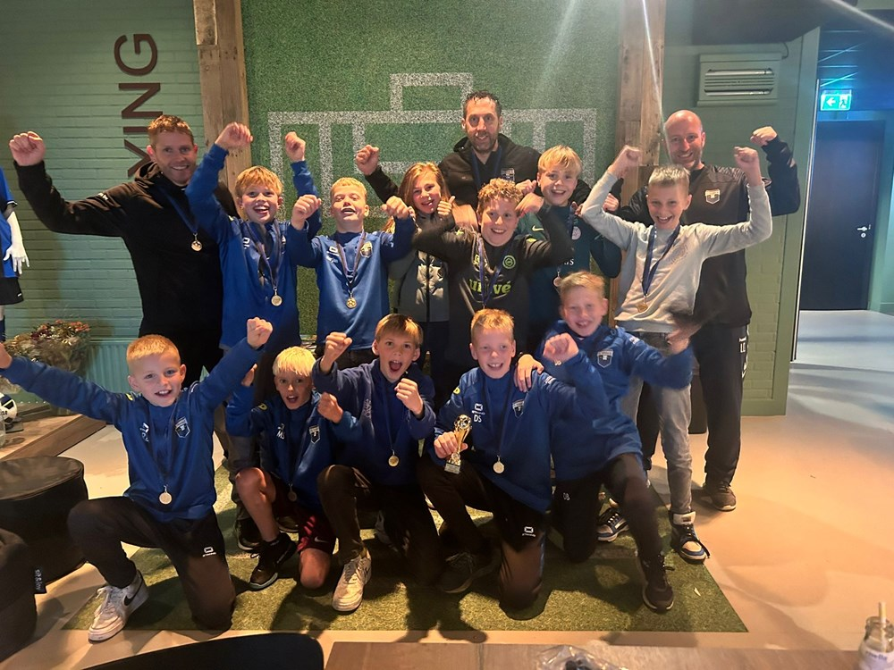
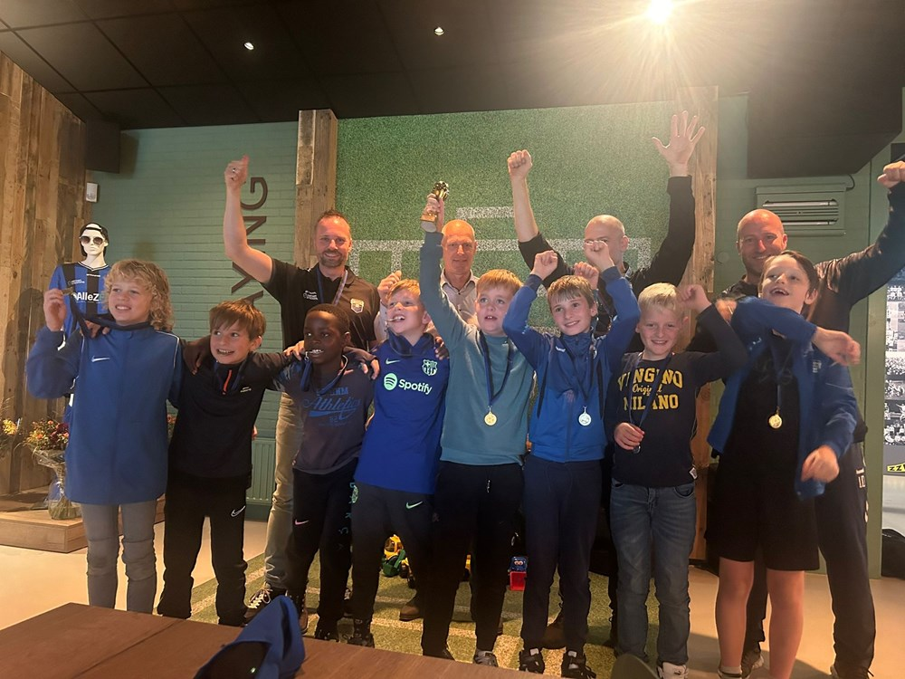
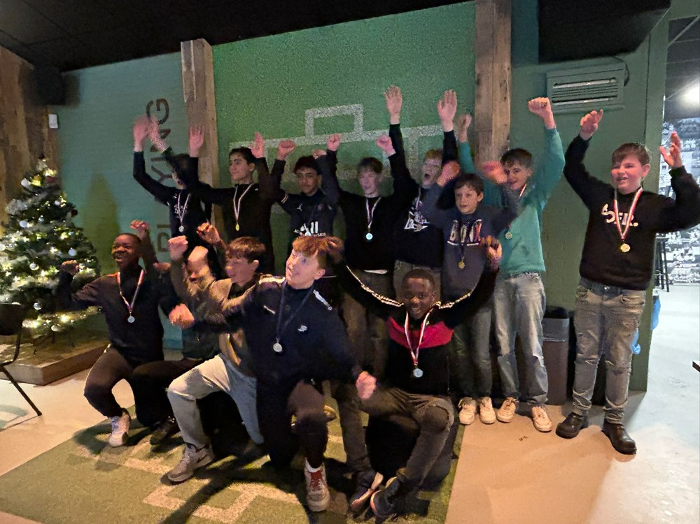
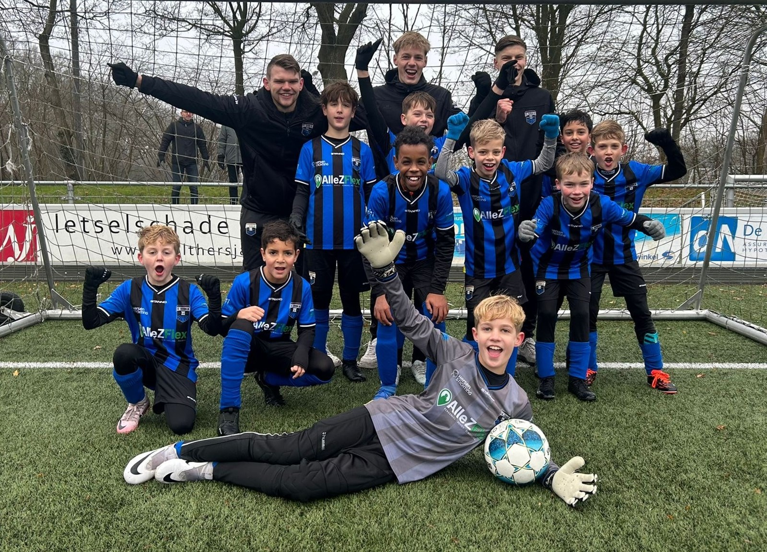
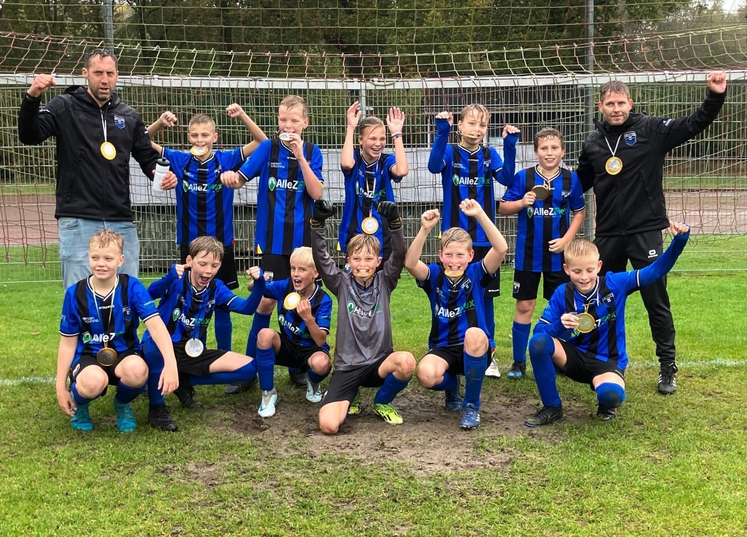
Kick-off jeugdvoetbal
Bedankt voor jullie aanwezigheid
en veel succes aankomend seizoen!

